Slide 1
O podivnostech mikrosvěta
a běhu času
Jiří Chýla
Fyzikální ústav Akademie věd ČR

Slide 2
Světlo a elektron: částice i vlny
Velmi stručná historie světla
O podstatě světla vedli spory již starověcí Řekové.
Empedocles (490-430 BC) tvrdil, že světlo je něco, co je emitováno z očí a je pohybu, pohyb má konečnou rychlost.
Aristoteles naopak tvrdil, že světlo projevem přítomnosti něčeho, nikoliv pohyb.
Kepler počátkem 17. století: rychlost světla je nekonečná, protože prázdný prostor šíření světla neklade překážku.
Descartes argumentoval pro nekonečnou rychlost světla tím, že pokud by byla konečná nemohly by být Slunce, Země a Měsíc při zatmění Měsíce v zákrytu.
Až do cca 17 století nebylo jasné, zda se světlo pohybuje konečnou rychlostí, nebo jde okamžité působení na dálku.

Slide 3
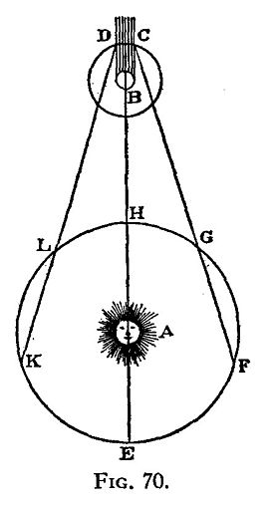
Ole Roemer 1676
První kvantitativní měření rychlosti světla na základě závislosti doby oběhu vnitřního měsíce planety Jupiter na poloze Země při měření. Na základě tohoto pozorování Roemer stanovil, že světlu by trvalo 22 minut pro překonání průměru oběhu Země kolem Slunce.
Christian Huygens zkombinoval tento výsledek se znalostí průměru obeěžné dráhy Země kolem Slunce a dostal pro odhad rychlosti světla hodnotu 220 000 km/s, což je jen o 26% méně než je současná hodnota.

Slide 4
Světlo je proud částic
Isaac Newton (1643-1727) v práci Hypothesis of Light of 1675 tvrdil, že světlo je proud částic hmoty, které byly emitovány ze zdroje. Jeho argument proti vlnové povaze světla se opíral o fakt, že vlny se ohýbají kolem překážek, zatímco světlo se zdálo šířit jen přímočaře. Jev ohybu světla za překážkou, pozorovaný Grimaldim vysvětlil tím, že částic světla vyvolají vlnu v prostředí, jímž se šíří.
Newtonova teorie vysvětlila odraz světla i jeho lom, ale v druhé případě z dnešního hlediska nesprávně. Ale tak to bylo v historii fyziky často, že správný výsledek byl poprvé vysvětlen nesprávným postupem. Částicová teorie světla přivedla Laplaceho v roce 1796 k závěru, že dostatečně hmotná hvězda by nedovolilo uniknout ani světlu uniknout, předpověděl existenci dnešních černých děr.

Slide 5
Světlo je vlnění
Robert Hooke (1635–1703) vysvětlil barvy světla analogií s různě dlouhými vlny ve vodě a správně předpokládal, že vibrace jsou kolmé na směr pohybu světla, ale nevěděl čeho.
Christian Huygens (1629–1695) vypracoval matematickou vlnovou teorii světla, předpokládal, že světlo se šíří ze zdroje všemi v prostředí, jemuž říkal světlonosný éter a správně předpokládal, že se šíří pomaleji v hustém médiu.
Vlnová teorie předpovídala interferenci vln, podobně jako interferují zvukové vlny.
Thomas Young v roce 1801 prokázal, že světlo se chová skutečně jako vlny a správně navrhl hypotézu předpokládal, že různé barvy odpovídají různým vlnovým délkám světla.

Slide 6
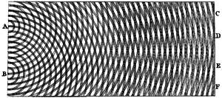
Youngův nákres interferenční obrazce vycházející z pozorování vln na vodě.

Slide 8
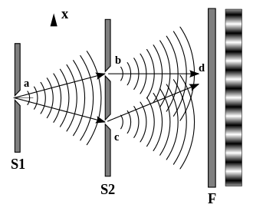

Slide 9
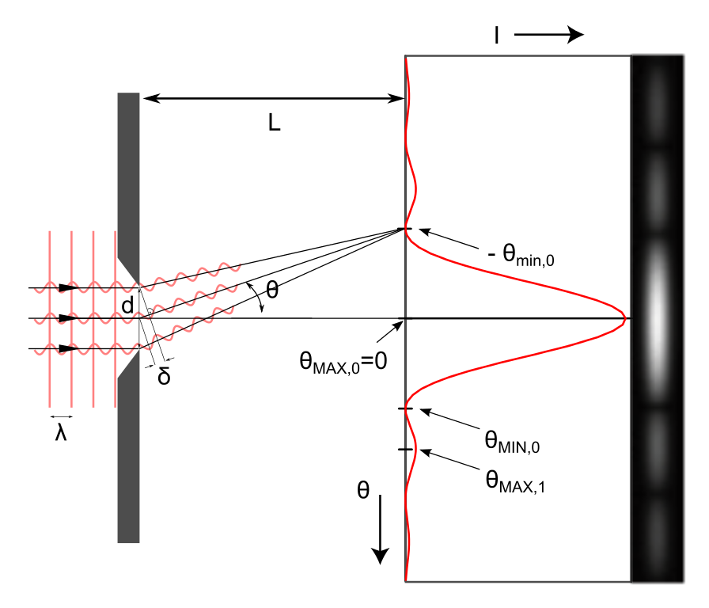

Slide 10
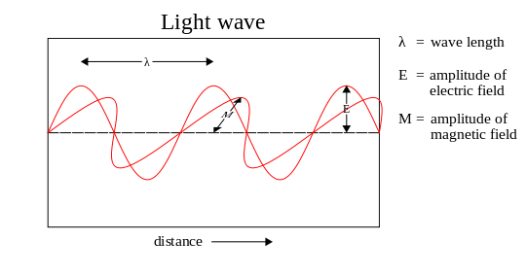
Světlo je elektromagnetické záření
Faraday 1845 : světlo jsou vysokofrekvenční elektromagne-tické vibrace, které se mohou šířit i bez éteru.
Maxwell 1862 : světlo je forma elektromagnetického záření. Základní prácie z roku 1873:Treatise on Electricity and Magnetism obsahuje úplný matematický popis chování elektrických a magnetických polí, známé jako Maxwellovy rovnice

Slide 11
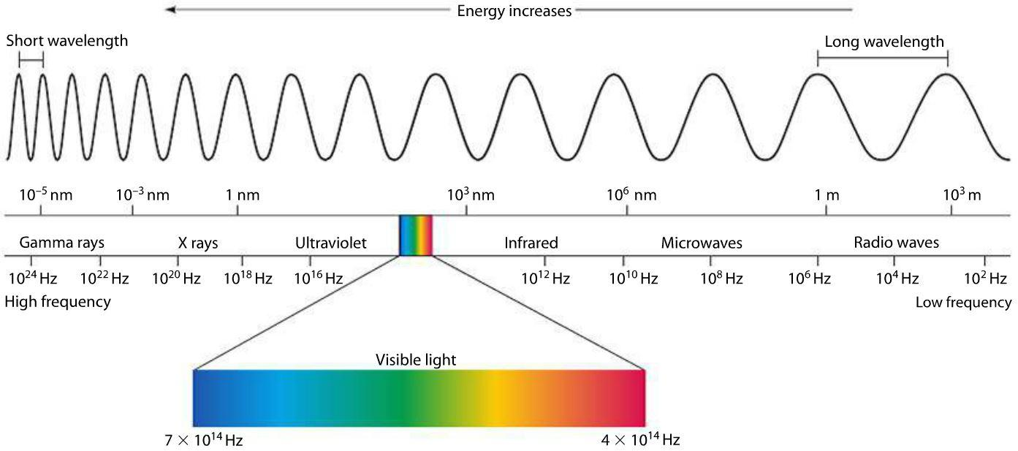
Spektrum elektromagnetických vln

Slide 12
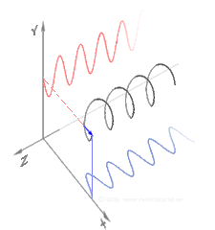
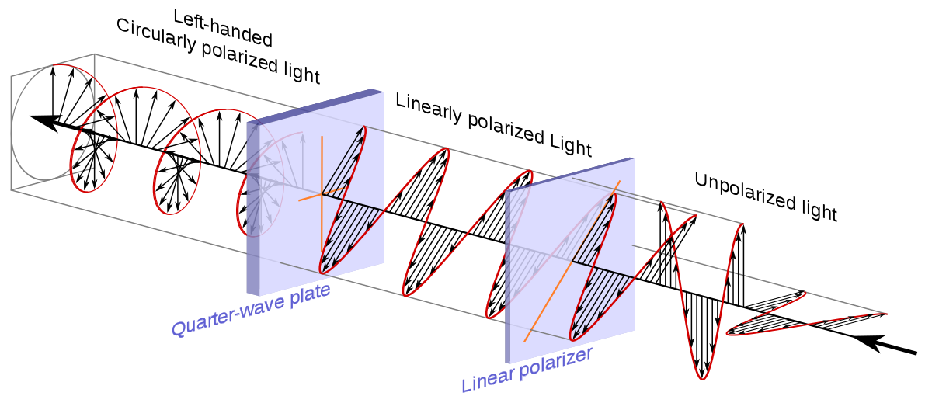
To, co kmitá v prstoru, jsou intenzity elektrického a magnetického pole,
E(x) a H(x), které jsou na sebe kolmé
vektory. Existují různé polarizační stavy:
lineární
kruhová
eliptická

Slide 13
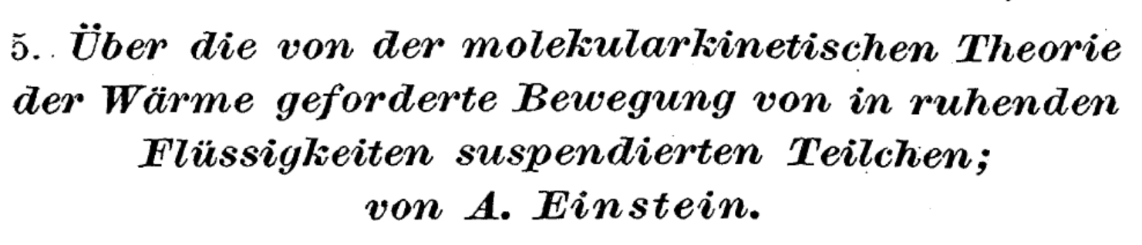

1905: Einsteinův Annus Mirabilis
4 práce, které změnily fyziku
$$m=\frac{E}{c^{2}}$$
Brownův pohyb
Speciální teorie
relativity

Slide 14
Nejrevolučnější z nich byla práce
Heuristický pohled na na
produkci a přeměny světla.
v níž Einstein ukázal, že i elektromagnetické
záření se někdy chová jako částice

Slide 15
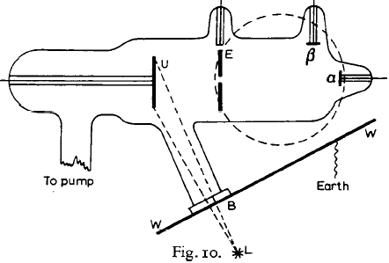
Hlavní přínos Einsteina k formulaci kvantové teorie se týká
obsahu pojmu kvanta elektromagnetického záření. Podnětem k jeho úvahám byly výsledky měření rychlosti elektronů vyražených elektromagnetickým zářením v ultrafialové oblasti z povrchu kovů, jež provedl Philip Lenard v roce 1902
Zařízení pomocí něhož Lenard studoval vlastnosti katodového záření vzniklého ozařováním katody U ultrafialovým světlem ze zdroje L. Měněním napětí na elektrodě E Lenard
měřil maximální energii elektronů vyražených z katody U.

Slide 16
Tato měření vykazovala pozoruhodnou vlastnost:
rychlost vyletujících elektronů měla maximum, které nezáviselo na intenzitě dopadajícího světla či vzdálenosti od zdroje, ale výhradně na jeho barvě.
Z hlediska Maxwellovy vlnové teorie světla byla tato skutečnost naprosto nepochopitelná, neboť v ní je množství energie koncentrované v objemu atomu, z něhož je elektron vyrážen, nepřímo úměrné čtverci vzdálenosti a přímo intenzitě světla.
Pod určitou hodnotu intenzity světla nebude energie dopadající do objemu atomu na vyražení elektronu stačit.
Přesto data ukazovala, že i při velmi malé intenzitě světlo elektrony vyrazí, byť četnost takových případů klesá. Tento experimentální fakt uvádí Einstein jako jeden z argumentů
pro svoji revoluční myšlenku týkající se podstaty světla:

Slide 17
Podle Einsteina lze tyto jevy pochopit za předpokladu, že
při šíření z jednoho bodu se energie světelného paprsku nerozděluje na stále rostoucí prostorový objem, ale sestává se z konečného počtu prostorově lokalizovaných kvant energie, které se pohybují, aniž se dále dělí a mohou být také jen jako celky pohlceny.
Konkrétně pro popis fotoefektu Einstein v této práci postuloval
pro energii elektronu vyraženého z povrchu materiálu světlem
o frekvenci výraz
Energie potřebná k vyražení z látky
Experimentální prověření tohoto vztahu, především pak lineární závislosti energie vyraženého elektronu na frekvenci světla, trvalo 10 let a bylo završena pracemi Roberta Millikana, jenž nade vší pochybnost prokázal správnost toho vztahu.

Slide 18
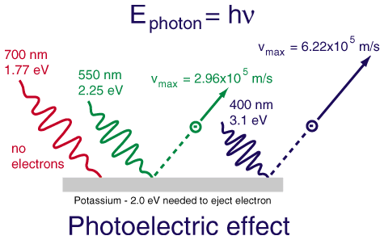

Slide 19
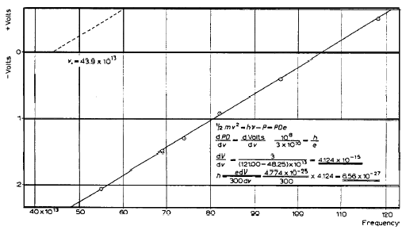
kinetická energie
frekvence
Závislost maximální hodnoty kinetické energie vyražených elektronů na frekvenci dopadajícího ultrafialového záření. Z nobelovské přednášky Roberta Millikana roce 1924.

Slide 20
Einstein však šel při popisu světla ještě dál. Pomocí úvah o tlaku elektromagnetického záení dospěl k důležitému závěru, že
kvantum světla nenese jen energii, ale je i prostorově orientováno, jinými slovy, že nese i hybnost.
Na rozdíl od speciální teorie relativity, již předložil v témže roce 1905 a jež byla praktiky okamžitě a všemi přijata, Einsteinova hypotéza kvant světla měla velmi těžký život. Trvalo skoro 20 let, než fyzikální obec pod tíhou experimentálních dat přijala, že Einstein měl i v tomto případě pravdu.
Planck a Rubens v dopise doporučujícím přijetí Einsteina do
Pruské Akademie věd v roce 1913:
Skutečnost, že občas ve svých spekulacích přestřelí, jako to učinil například ve své hypotéze kvantování světelné energie, by mu neměla být příliš vyčítána.

Slide 21
Dvojí povaha fotonu v kvantových interferenčních experimentech
Quantum eraser experiment je interferenční experiment, který demonstruje základní rysy kvantové mechaniky včetně tzv. propojení (entanglement). Jde o variaci na klasický Youngův experiment se dvěma štěrbinami, která ukazuje, že pokud experimentální zařízení umožňuje určit, kterou štěrbinou foton prošel, foton nemůže interferovat sám se sebou a interferenční proužky zmizí.
Popis experimentu vyžaduje znalost kvantové mechaniky a tzv. propojených stavů, které nemají klasickou analogii.

Slide 22
Krystal baria rozdělí nalétající
foton na dva propojené fotony
s nižšími frekvencemi.

Slide 24
Vlevo nahoře: standardní
interferenční obraz, nevíme,
kudy foton prošel.
Vpravo nahoře: bez interference,
víme, kudy foton prošel.
Vpravo dole: interferenční obraz
obnoven, nevíme, kudy foton
prošel.

Slide 25
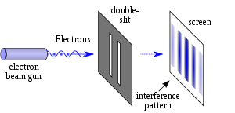
Interferenční experimenty s elektrony
vlnová povaha elektronů

Slide 26
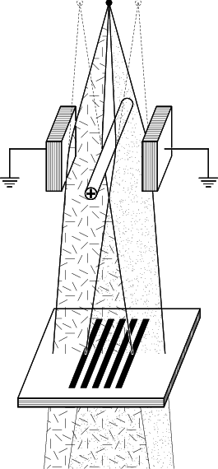
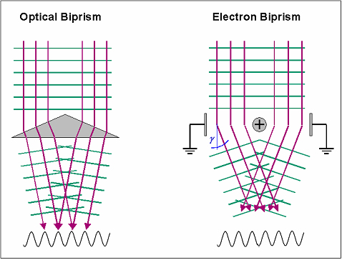
Interferenční experimenty s jednotlivými elektrony
jsou v zásadě stejné, v praxi složitější.

Slide 27
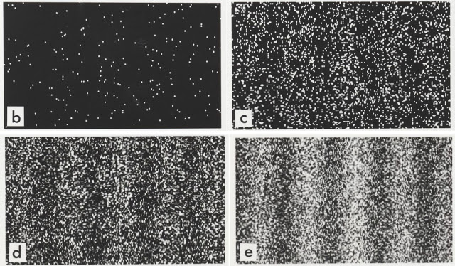
Vytváření interferenčního obrazce tak, že dvěma štěrbinami prochází vždy jen jeden elektron není vysvětlitelný klasickou fyzikou a demonstruje základní rys kvantové mechaniky, vlnovou povahu elektronu.
detegováno.
(b) 100 elektronů
(c) 3,000 elektronů
(d) 20,000 elektronů
(e) 70,000 elektronů
Demonstration of single-electron buildup of an interference pattern. A. Tonomura, J. Endo, T. Matsuda, T. Kawasaki, and H. Ezawa. American Journal of Physics 57, 117 (1989)

Slide 28
Dvouštěrbinový experiment s jednotlivými elektrony o energii 60 keV (vlnová délka 4,86 pm) detegovanými pixelovým detektorem s rychlým vyčítáním.

Slide 29
Vědomí a fyzikální svět
Všechny pojmy, které používáme pro popis jevů v přírodě, jako
jsou například
hmotný bod
objekt
poloha
rozměr
rychlost
hmotnost
energie
jsou volné produkty našeho vědomí a jsou odpozorované
našimi smysly z každodenního života.
Právě jejich extrapolace do podmínek, které panují tam, kde
my sami žít nemůžeme, jako je například mikrosvět nebo zrod
vesmíru, je základní pramen problémů, které máme při snaze
pochopit zákonitost mikrosvěta či rané etapy vývoje vesmíru.

Slide 30
Naše vědomí neumí vnímat pojmy jako je vícerozměrný prostor
či vlnová funkce elektronu, přesto tyto pojmy používáme při
popisu fyzikálních struktur a procesů.
Mikrosvět není zmenšenina makrosvěta, kdyby v něm platily
klasické zákony, žádné atomy a tedy ani námi pozorovaný
vesmír by neexistovaly.
Základní pojem kvantové mechaniky je vlnová funkce ψ
popisující stav dané částice a základní rozdíl od klasické
fyziky je princip superpozice stavů tj. skutečnost, že součet
vlnových funkcí (a obecně libovolné lineární kombinace)
ψ₁ + ψ₂
je veličina, která obsahuje informaci, kterou nelze získat kombinací znalostí jednotlivých vlnových funkcí. Není to
tedy projev neznalosti, zda je částice ve stavu ψ₁ nebo ψ₂, ale jde o klasicky nepopsatelný stav.

Slide 31
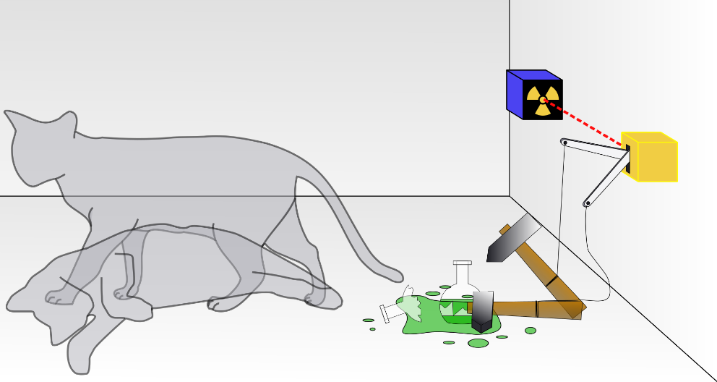
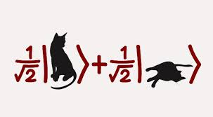
Vědomí a fyzikální realita v kvantové teorii
Naše neznalost není to samé jako lineární kombinace stavů .
Schrὃdingerova
kočka
není současně
živá i mrtvá,
výraz
je nesmysl.
my jen nevíme, co je v krabici, tím, že jí otevřeme, kočku potenciálně nezabijeme.

Slide 32
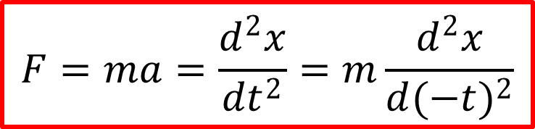
Běh času
Otázka co je to čas a co určuje jeho směr se týká mnoha
vědních oborů, nejen fyziky, ale také filosofie, fyziologie, psychologie a dodnes na ní není jasná odpověď.
Hlavní problém spočívá v odpovědi na otázku jak pochopit směr plynutí času ze základních rovnic fyziky, které jsou invariantní při otočení směru času (až na jednu výjimku).
Newtonova pohybová rovnice
Směry času
$$F=ma=\frac{d^{2}x}{{dt}^{2}}=m\frac{d^{2}x}{{d(−t)}^{2}}$$
Psychologický
Termodynamický
Kosmologický
Kauzální
Elementárních procesů
Biologický
Kvantového měření
Preferovaný směr času
existuje v makrosvětě,
nikoliv v mikrosvětě.

Slide 33
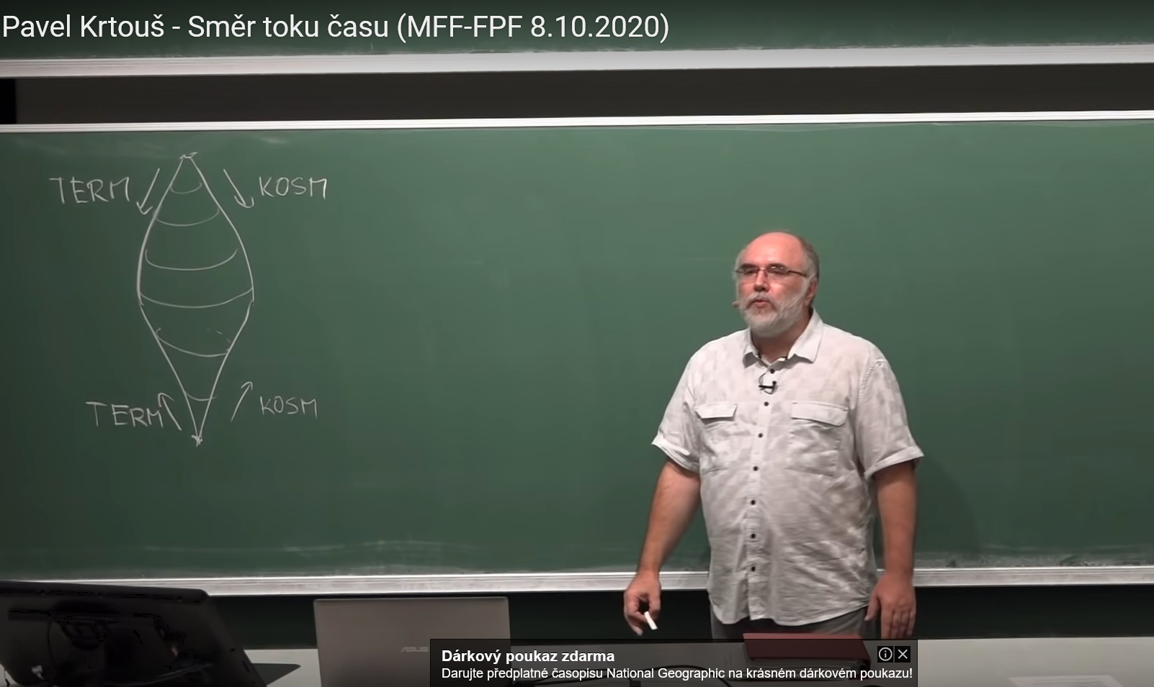
Doporučuji dvě přednášky na youtube
Pavel Krtouš - Směr toku času
https://www.youtube.com/watch?v=UdHl5-9vXiI&t=4105s
Kosmologický čas

Slide 34
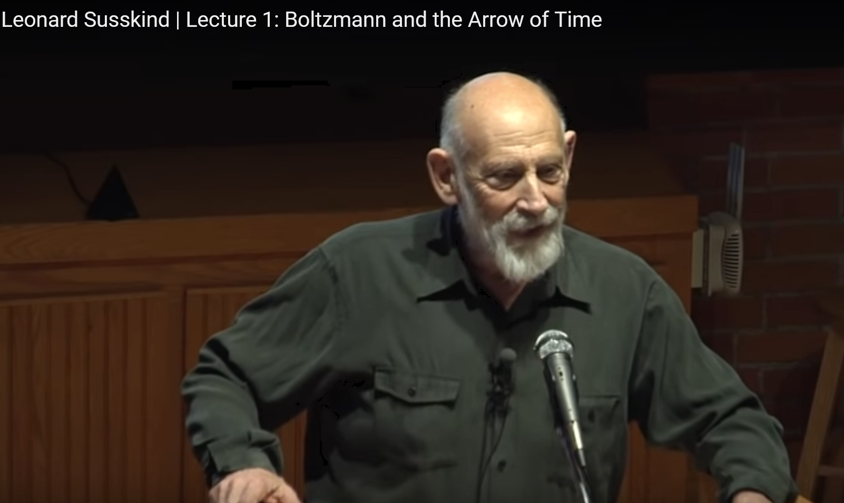
Leonard Susskind - Boltzmann and the Arrow of Time
https://www.youtube.com/watch?v=n7eW-xPEvoQ
Termodynamický čas

Slide 35
Termodynamický směr času
je založen na druhé větě termodynamické, která určuje přirozený směr, kterým přírodní procesy probíhají, je-li systém ponechán sám sobě. Různé formulace.
Clausiova formulace:
Teplo nemůže při styku dvou těles různých teplot samovolně
přecházet z tělesa chladnějšího na těleso teplejší.
Teplo tedy nepřechází samovolně z prostředí o nižší teplotě do
prostředí s vyšší teplotou. tento přechod se v praxi nepotvrdil,
ale není vyloučený.
Entropie: charakterizuje mírou neuspořádanost systému.
Entropie izolovaného systému roste nebo je konstantní,
ale nikdy neklesá

Slide 36
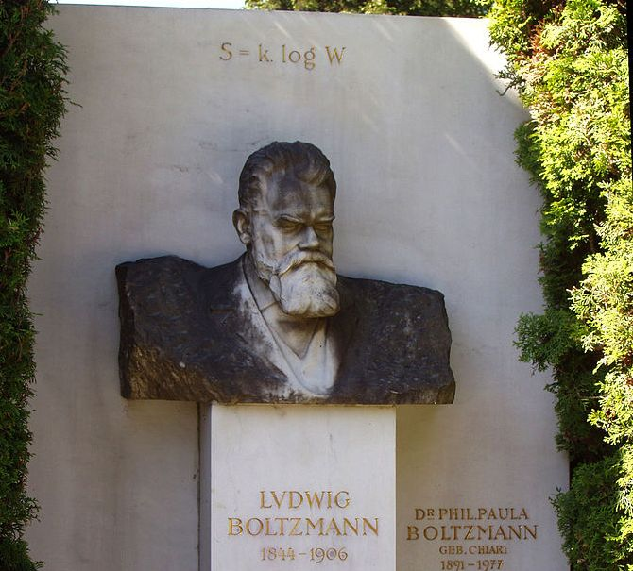
Zakladatel statistické fyziky a otec statistické definice
entropie.
Systém složený z N částic,
z nichž každá má polohu x_{i}
a hybnost p_{i.}
Systém je popsán bodem
X(t)=(x_{i,}p_{i})
v 6tirozměrném prostoru.
Základní představa:
každému makroskopickému stavu odpovídá spousta mikroskopických stavů.
Veličina W= Γ(M) představuje
objem prostoru mikrostavů odpovídající danému makrostavu M
Entropie: S=k log Γ(M)

Slide 37
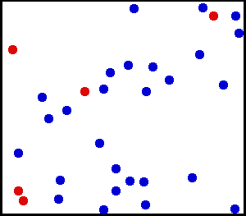

Slide 39
Putování stavu systému v čase.
Velikosti ploch reprezentují objemy Γ(M_{k}) prostorů odpovídajících jednotlivým oknům
k=a,b,c,d.
Škála na ose y je
logaritmická, protože
v lineárním případě
by byly rozdíly obrovské.
Systém se v čase vyvíjí tak, že Γ(M_{k}(t)) roste až do maximální
hodnoty Γ_{Meq} odpovídající stavu termodynamické rovnováhy.

Slide 40
Intuitivně jasné tvrzení, které je ale v případě matematicky
rigorózního zpracování striktně řečeno nepravdivé, protože statistické systémy se vždy po určitém čase vrátí do původního stavu, takže entropie nemůže stále růst. Tyto statistické fluktuace jsou vlastností všech konečných systémů.
V našem případě krabice s plynem by to znamenalo, že po
konečné době by se všechny částice vrátily do stavu a, tj. všechny by byly jen v její dolní části a vývoj by se opakoval.
Do původního stavu by se částice vrátily také tehdy, kdybychom v kterémkoliv čase otočili všech hybností.
Proč systémy nezačínají ve stavu s velkou entropií, ale vždy s
malou, která pak roste? Co může za počáteční podmínky?
Doba tzv. „Poincarého opakování“ je při typických počtech částic nepředstavitelně dlouhá, takže prakticky problém co určuje směr času neexistuje, ale principiálně ano.

Slide 41
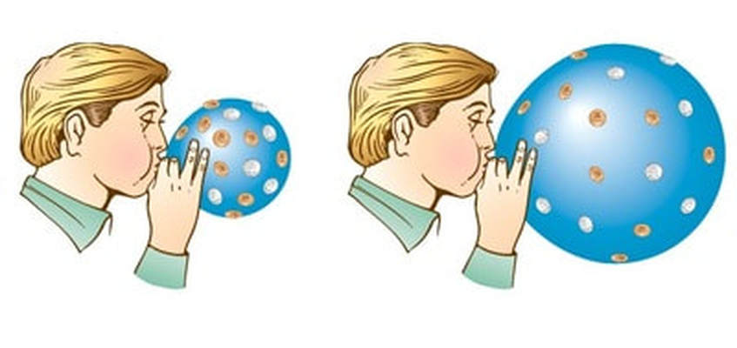
Otázky:
Jak souvisí termodynamický směr času s ostatními?
Co je primární zdroj?
Je to rozpínání vesmíru?
Jak daleko do budoucnosti i minulosti lze čas extrapolovat?

